Slide 1

Analyse des Kundenverhaltens & Optimierung im Marketing
Datenbasierte Einblicke für bessere Entscheidungen

Slide 2
Gliederung
Projektziel
Datenaufbereitung
Analyse der Daten
Fazit & Empfehlungen

Slide 3
Projektziel
Verständnis für das Kaufverhalten der Kunden entwickeln
Identifikation potenziell wertvoller Zielgruppen
Ableitung von Maßnahmen zur Optimierung zukünftiger Kampagnen

Slide 4
Datenaufbereitung
Fehlende Einkommen durch Median ersetzt
Alter aus Geburtsjahr berechnet
Gesamtausgaben aus Produktausgaben berechnet
Kinderanzahl zusammengefasst
Altersgruppen definiert
Datumsformate einheitlich gemacht
Kategorische Werte wie „Familienstand“ bereinigt
Neue Felder wie „Altersgruppe“ oder „Kampagnenreaktion“ hinzugefügt
Fehlerhafte oder unrealistische Einträge entfernt

Slide 5

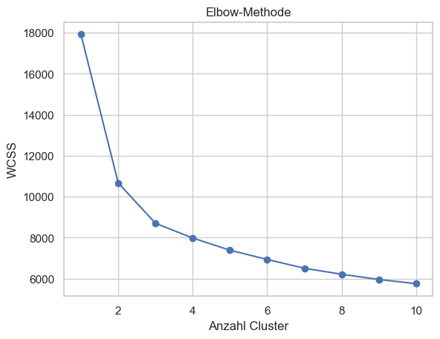
Elbow-Methode zur Bestimmung der Clusteranzahl
Ziel: Optimale Anzahl an Kundengruppen finden
Methode: WCSS (Streuung) pro Clusteranzahl
„Elbow“ = Stelle, wo zusätzlicher Nutzen abnimmt
Knickpunkt bei 3 Clustern erkannt
Entscheidung: Segmentierung in 3 Kundengruppen

Slide 6
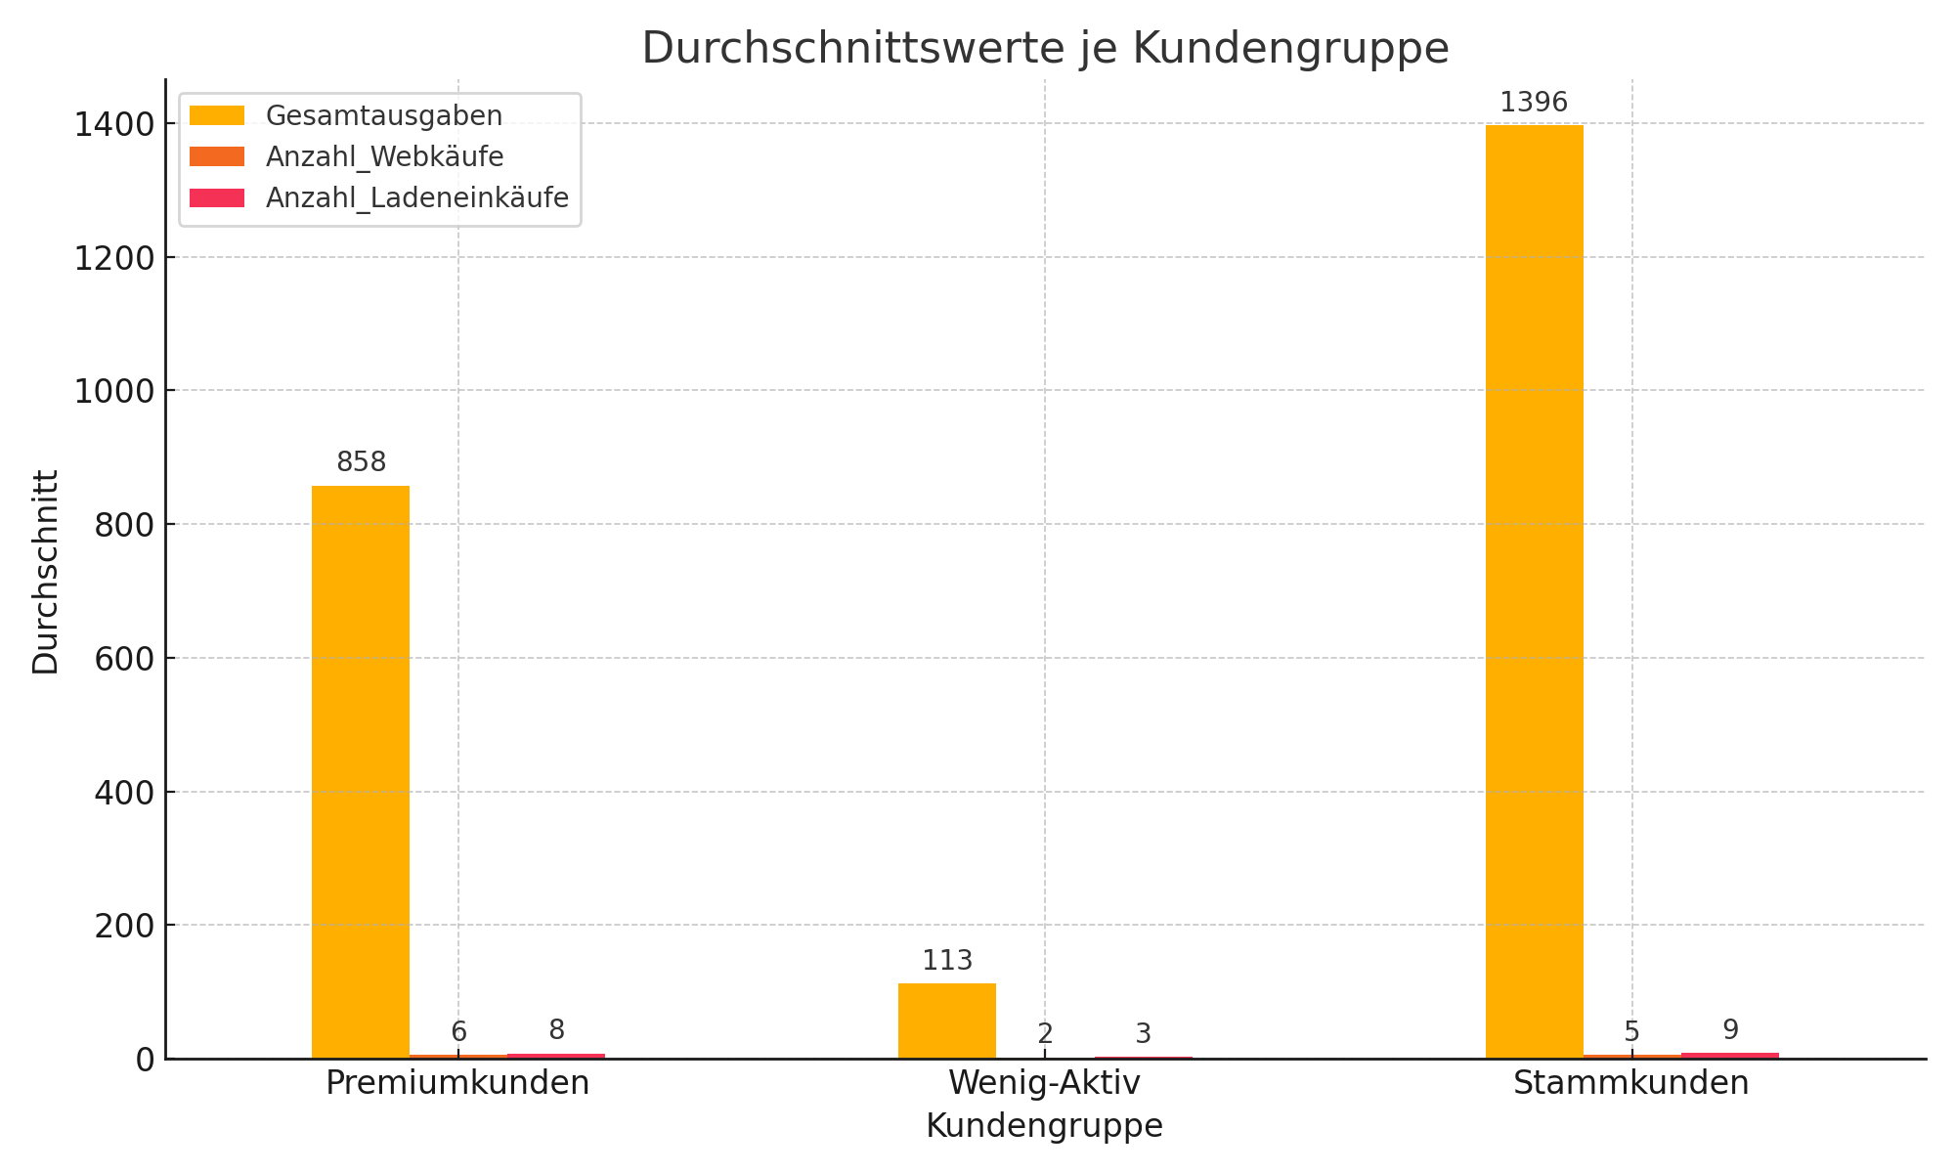
Kundensegmente durch Clustering
Drei Segmente: Premiumkunden, Stammkunden, Wenig-Aktiv
Große Unterschiede bei Ausgaben & Kaufverhalten
Stammkunden = höchste Ausgaben
Wenig-Aktive = Ziel für Reaktivierung
Empfehlung: Segmentierte Ansprache im Marketing

Slide 7
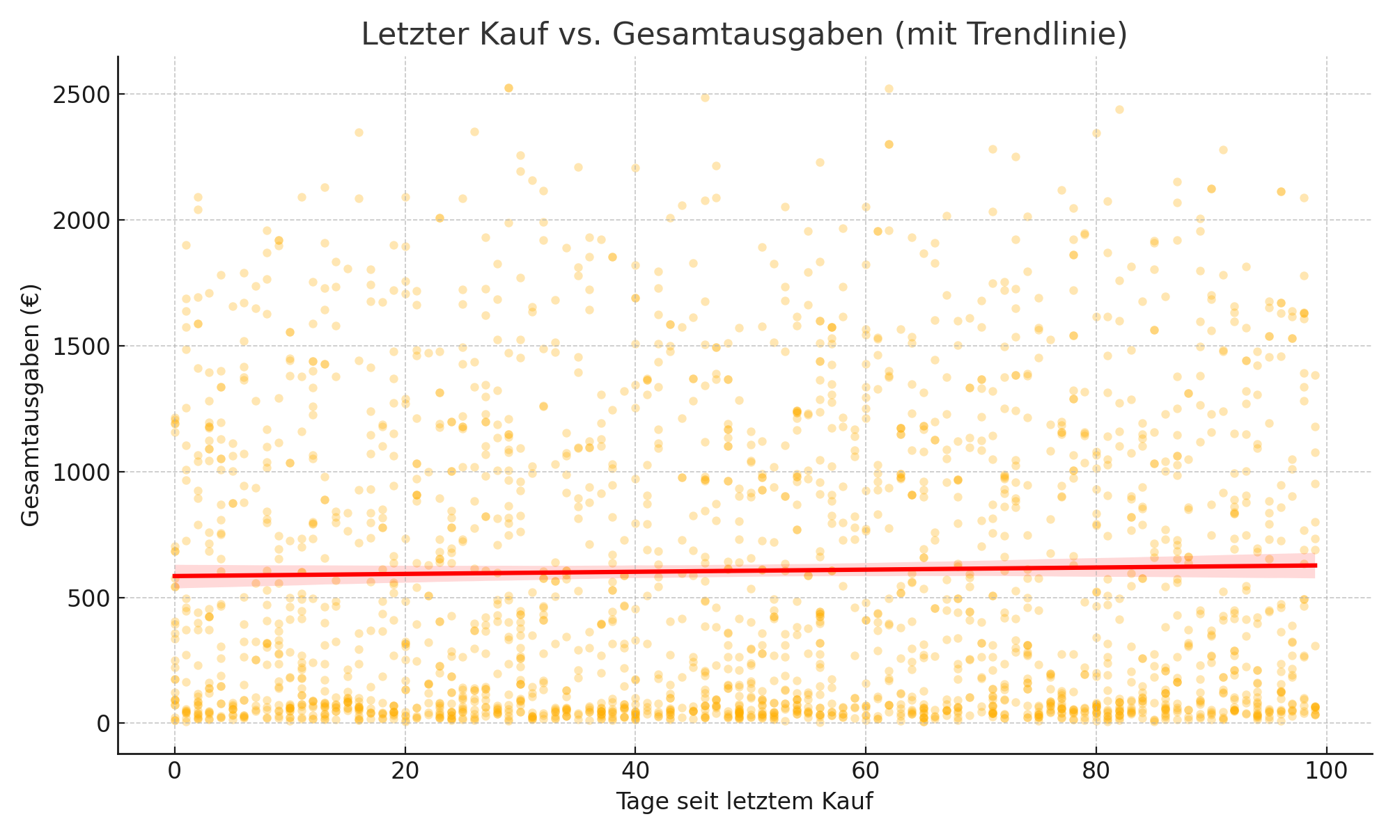
Letzter Kauf vs. Ausgaben
Viele Ausreißer und Streuung
Auch „inaktive“ Kunden können hohe Ausgaben haben
Keine klare Abhängigkeit zwischen Kaufzeitpunkt & Ausgaben
Empfehlung: ehemalige Vielkäufer reaktivieren

Slide 8
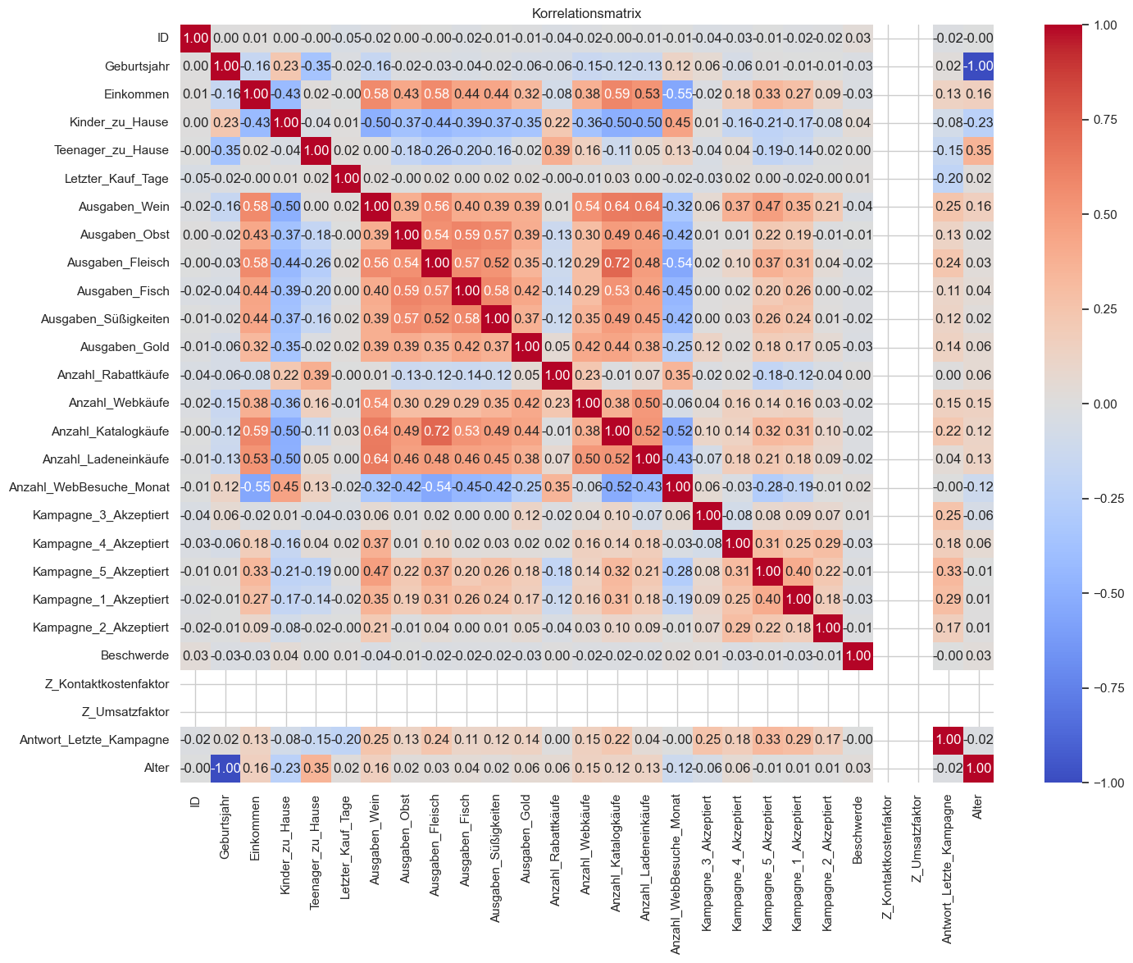
Korrelationsmatrix der Merkmale
Stärkste Korrelation: Einkommen ↔ Gesamtausgaben
Rabattkäufe korrelieren mit Webkäufen
Letzter Kauf (negativ) mit Ausgaben
Gibt Orientierung für Zusammenhänge
Grundlage für Zielgruppenanalyse

Slide 9
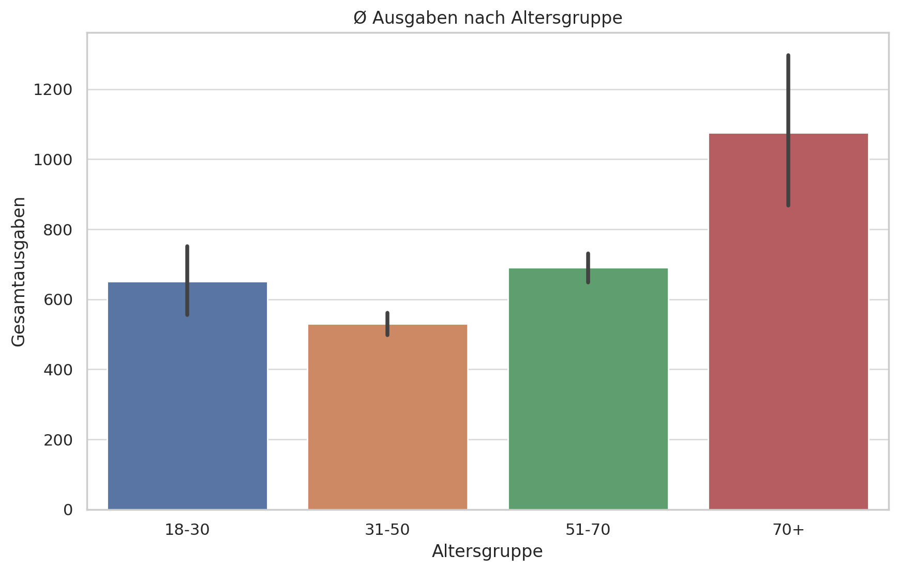
Ausgaben nach Altersgruppen
Höchste Ausgaben bei Altersgruppe 70+
31–50 Jahre = starke Mittelgruppe
Junge Zielgruppe (18–30) gibt am wenigsten aus
Ältere Kunden mit hoher Relevanz fürs Marketing

Slide 10
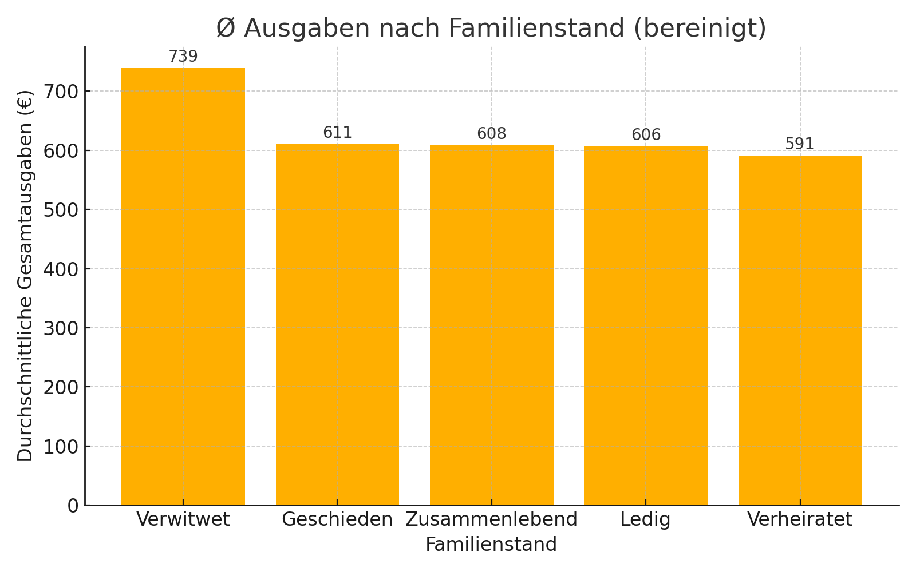
Ausgaben nach Familienstand
Verwitwete Kunden haben die höchsten Ausgaben
Singles und Geschiedene geben weniger aus
Zusammenhang zwischen Haushaltsgröße und Kaufverhalten
Familienstand als wichtiger Faktor für Zielgruppenansprache

Slide 11
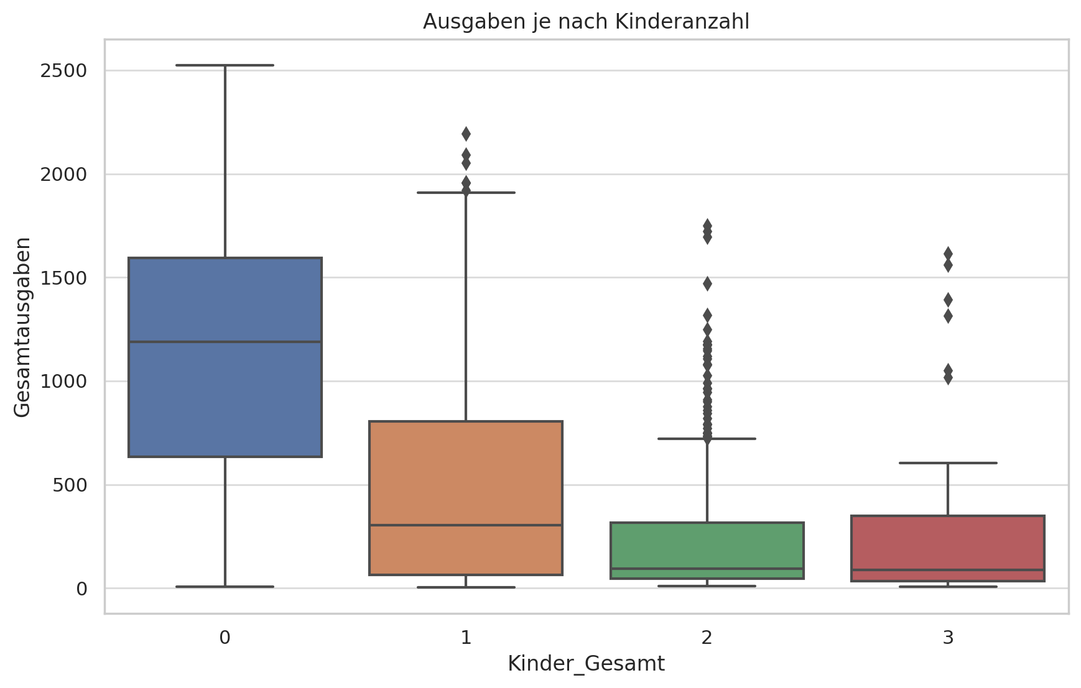
Kinderanzahl vs. Ausgaben
Höchste Ausgaben bei Kunden ohne Kinder
Ausgaben sinken bei 1, 2 und 3 Kindern
Median deutlich niedriger bei kinderreichen Haushalten
Viele Ausreißer bei Kinder = 0 → große Spannweite
Wichtige Erkenntnis für Zielgruppenansprache

Slide 12
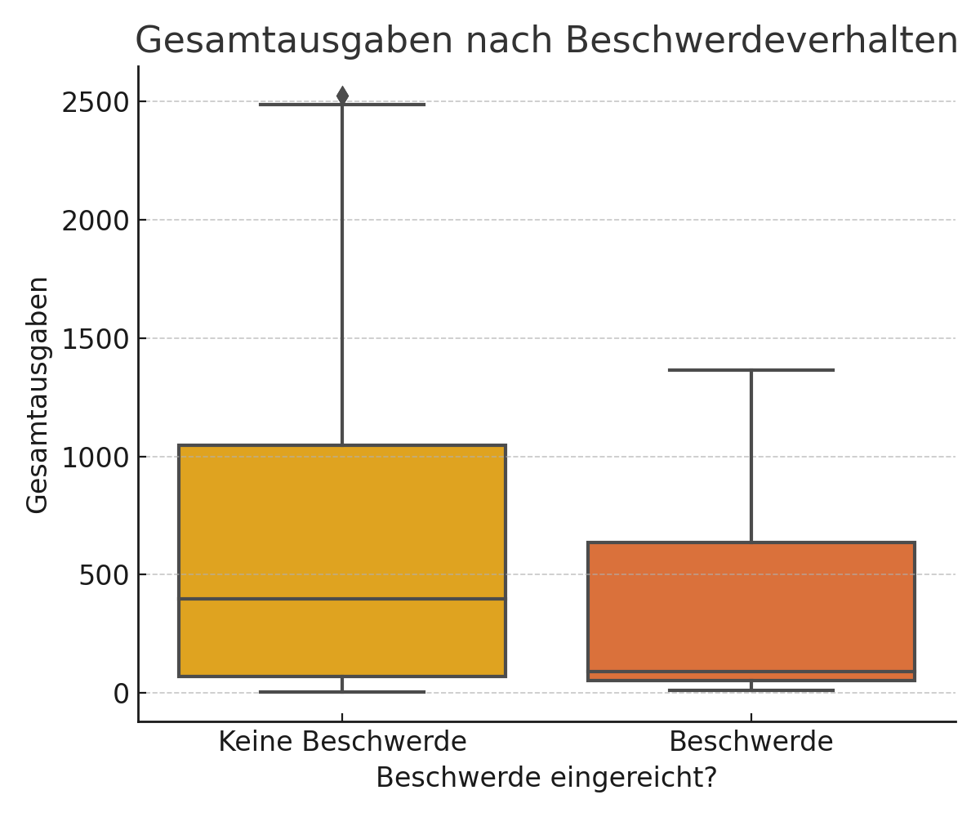
Beschwerden vs. Ausgaben
Vergleich: Kunden mit vs. ohne Beschwerde
Kunden ohne Beschwerde geben mehr aus
Ø 608 € ohne, Ø 376 € mit Beschwerde
Überraschendes Ergebnis
Fokus auf aktive, beschwerdefreie Stammkunden sinnvoll

Slide 13
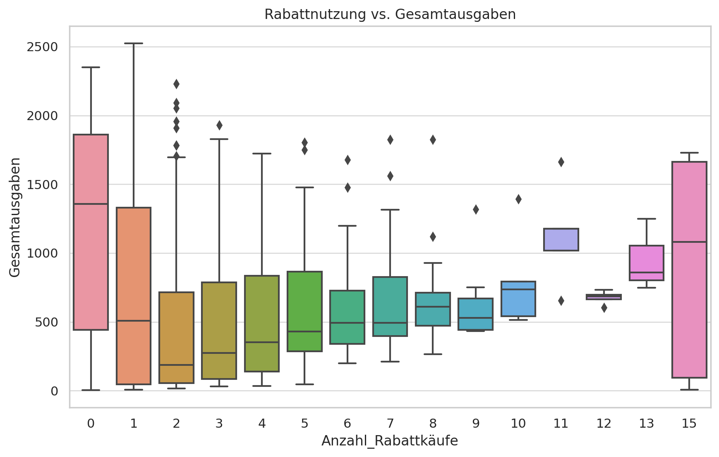
Rabattnutzung und Ausgaben
Vergleich: Rabattnutzer vs. Nichtnutzer
Rabattnutzer geben mehr aus
Mögliche Erklärung: höhere Kaufaktivität
Rabattaktionen wirken verkaufsfördernd
Empfehlung: gezielter Einsatz von Rabatten bei passenden Zielgruppen

Slide 14
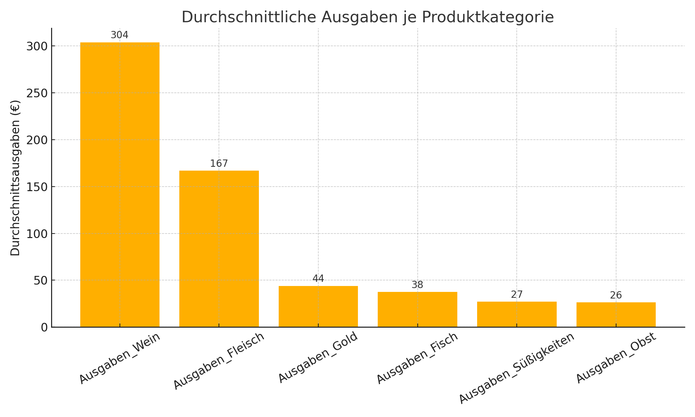
Ausgaben nach Produktkategorien
Ausgabenvergleich pro Kategorie
Wein = höchste Ausgaben
Danach: Fleisch & Goldprodukte
Gering: Süßigkeiten & Fisch
Relevanz für Produktplatzierung und Angebote

Slide 15
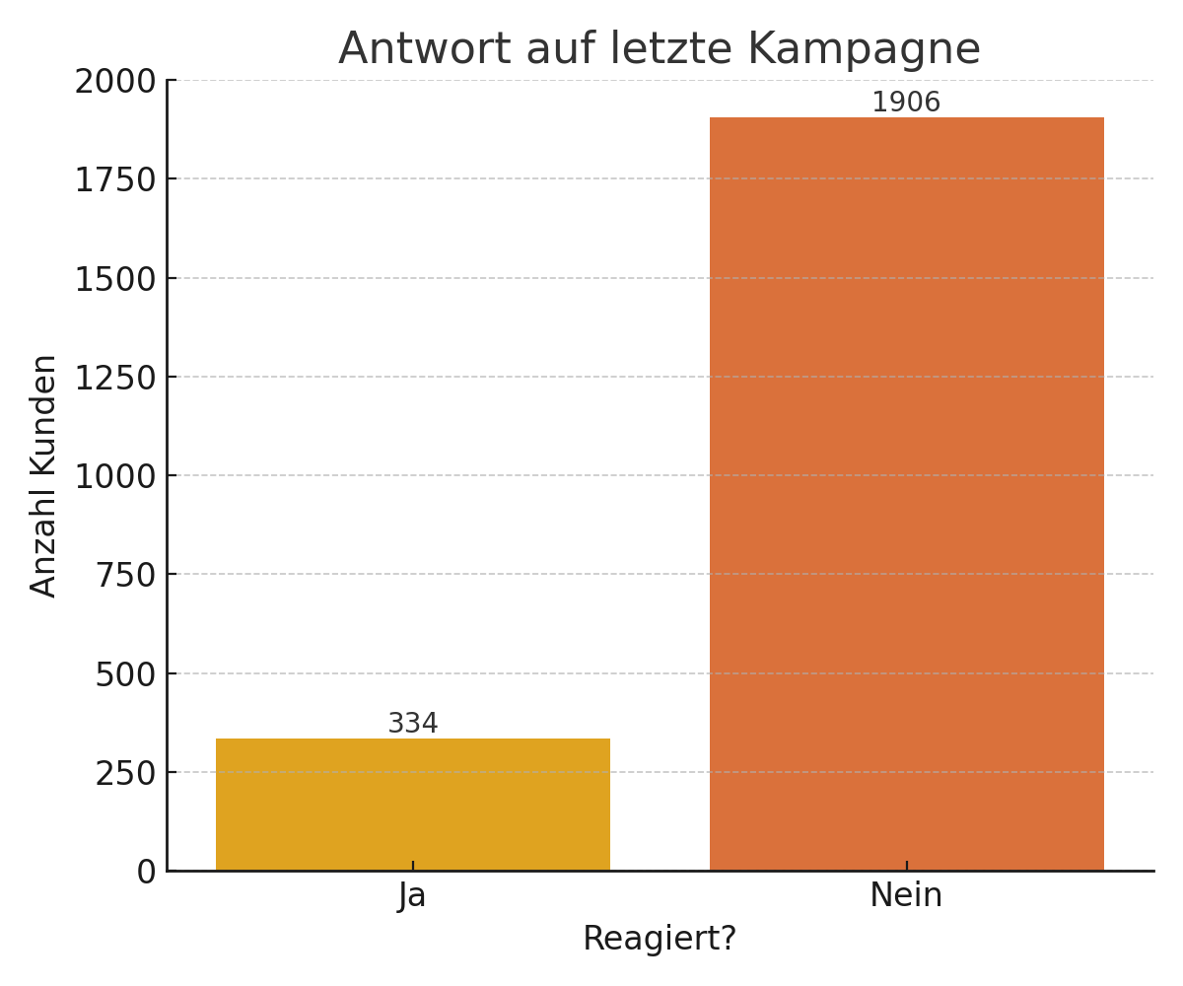
Antwort auf letzte Kampagne
Mehrheit der Kunden hat nicht reagiert
Nur kleiner Anteil zeigte Interesse
Hinweis auf Optimierungspotenzial bei Ansprache & Zielgruppe

Slide 16
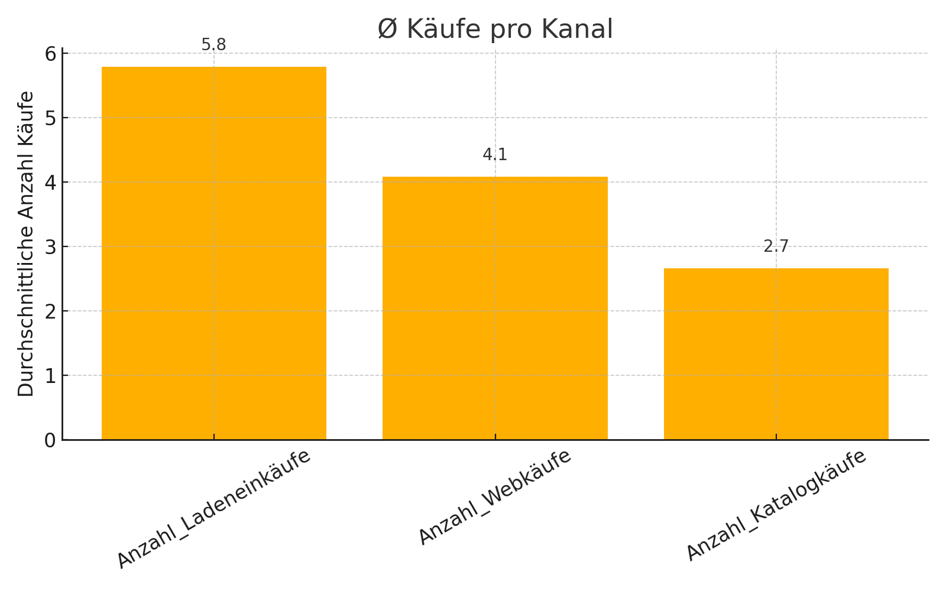
Kaufverhalten nach Vertriebskanal
Meiste Käufe über Website (Online
)Ladengeschäft auf Platz 2
Katalog eher rückläufig
Fokus auf Online-Marketing sinnvoll

Slide 17
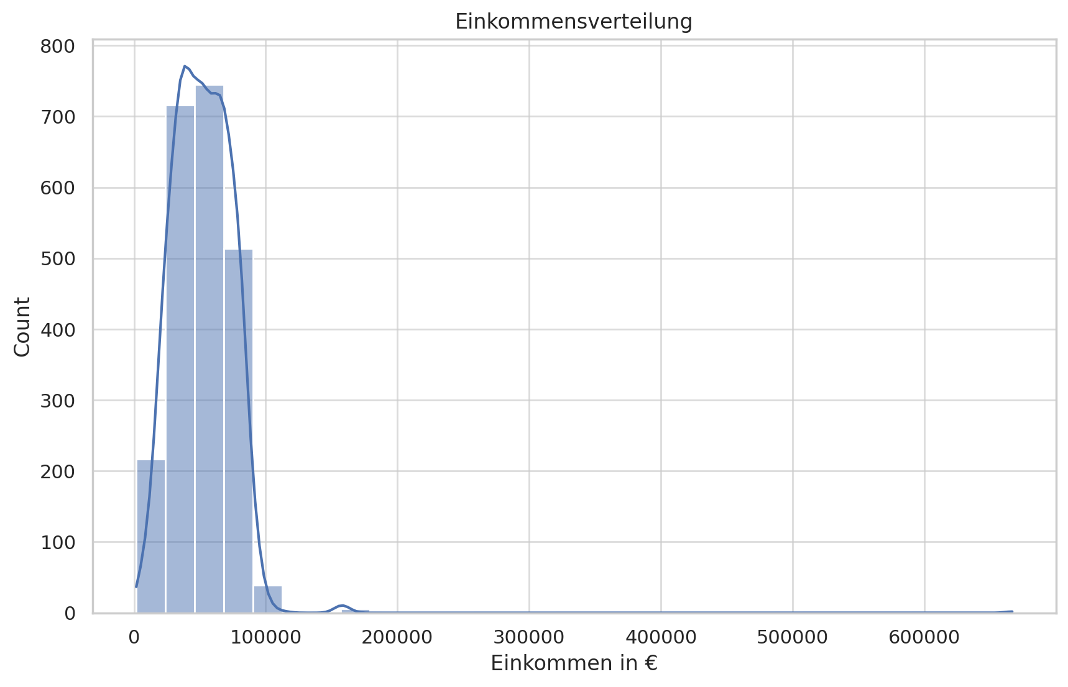
Einkommensverteilung
Ziel: Verteilung des Einkommens erkennen
Mehrheit liegt im mittleren bis oberen Bereich
Viele über 50.000 € Einkommen
Relevanz: Preisgestaltung, Produktangebote
Ansätze für Segmentierung & exklusive Kampagne

Slide 18

Fazit & Empfehlungen
Ältere Kunden = höchste Ausgaben
Rabattnutzer = mehr Umsatz
Clusteranalyse zeigt Premium-Zielgruppe
Kunden sind mehrheitlich einkommensstark
Empfehlungen • Segmentiertes Marketing • Fokus auf hochwertige Angebote • Daten regelmäßig auswerten

